Slide 1

Université Du Québec a Chicoutimi
Module Informatique et Mathématiques
Projet Automne 2025
Cours: Intelligence Artificielle générative/applications
Par
ADAMA DIOUF
SOUTONGNOMA HERMANN ILBOUDO
Sur le sujet
Système D’assistant enrichi pédagogique par IA
Professeur : Pascal E.Fortin
Automne 2025

Slide 2
PLAN
CONTEXTE
PROBLEMATIQUE
OBJECTIFS
SOLUTION
CONCLUSION ET PERSPECTIVES

Slide 3
Contexte
La transformation numérique de l’éducation s’accélère (IA générative, plateformes LMS, etc.)
Les enseignants font face à une charge de travail accrue : correction, suivi, soutien individuel.
Les étudiants recherchent un accompagnement personnalisé et des explications adaptées à leur niveau.
L’IA permet d’automatiser certaines tâches pédagogiques tout en maintenant la qualité d’apprentissage.

Slide 4

Problématique
Comment concevoir un assistant pédagogique intelligent capable de:
Offrir un soutien interactif et personnalisable ?
Adapter son langage au niveau d’étude de l’apprenant ?
Comprendre et résumer les documents de cours ?

Slide 5

Problématique
Comment intégrer efficacement l’IA dans le processus d’enseignement sans déshumaniser l’apprentissage ?

Slide 6
Objectif du Project
- Concevoir un assistant intelligent d’aide à l’apprentissage
- Automatiser l’analyse et la synthèse de documents pédagogiques
- La génération de contenus adaptés (résumés, QCM, explications) selon le niveau d’étude de l’utilisateur
Proposer une architecture reproductible pour d’autres domaines éducatifs

Slide 7
Plan de travail
1
Analyse et définition du concept
2
Conception fonctionnelle et technique
3
Développement du backend
4
Intégration du module d’intelligence artificielle
5
Conception et intégration de l’interface utilisateur
6
Validation, tests et perspectives d’évolution
7
Mise en place d’une plateforme web

Slide 8


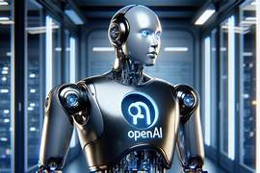






Outils Utilisés

Slide 9
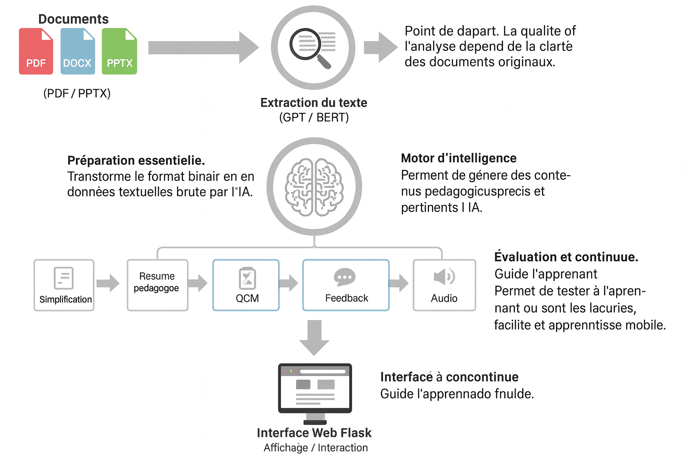
Architecture de la solution proposé

Slide 10
Conclusion et perspectives
Demostration Du Site Web

Slide 11


